Slide 1
Педагогическое вдохновение
И снова в позолоте тополя, А школа - как корабль у причала, Где ждут учеников учителя, Чтоб новой жизни положить начало.
На свете нет богаче и щедрей, Чем эти люди, вечно молодые. Мы помним всех своих учителей, Хотя и сами уж почти седые.
Они в судьбе у каждого из нас, По ней проходят словно красной нитью. Мы гордо произносим каждый раз Простых три слова: "Это мой учитель."
Мы все в его надежнейших руках: Ученый, врач, политик и строитель... Живи всегда в своих учениках И счастлив будь, наш капитан - учитель!

Slide 2
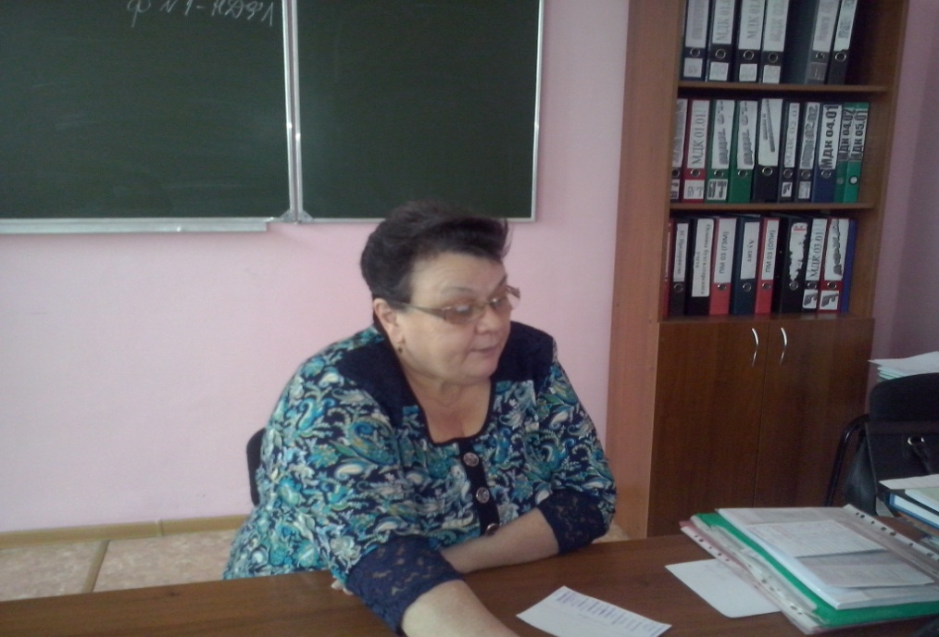
Щукина Альбина Александровна
Преподаватель специальных дисциплин
учетно – экономического цикла, высшая квалификационная категория,
председатель цикловой комиссии Черемховского горнотехнического колледжа им. М. И. Щадова

Slide 3
Общие сведения о преподавателе
Дата рождения:
12 сентября 1955 год
Образование:
высшее
Специальность:
экономист
Стаж работы: 41 год
Педагогический
стаж: 37 лет
Квалификационная категория
высшая

Slide 4
Когда я поступила в институт, то думала, что по его окончанию буду заниматься практической деятельностью по ведению бухгалтерского учета на предприятии. Мне нравилось работать с документами, цифрами. Пролетели студенческие годы и я поняла, что иметь дело только с документами – не для меня. Мне нужно было еще общение.
И жизнь распорядилась так, что я пришла сначала в училище, а затем в колледж – и стала преподавателем специальных дисциплин в группах бухгалтеров.

Slide 5
Меня вдохновляет то, что
Нам каждый год встречать и провожать И каждый день глядеть в ребячьи души. Нам каждый час единство с ними ощущать И с каждым мигом становиться чище, лучше.

Slide 6
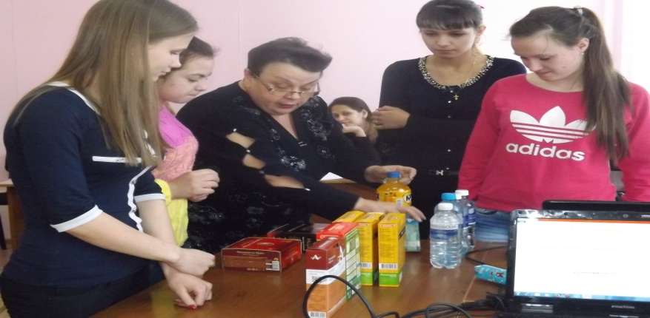
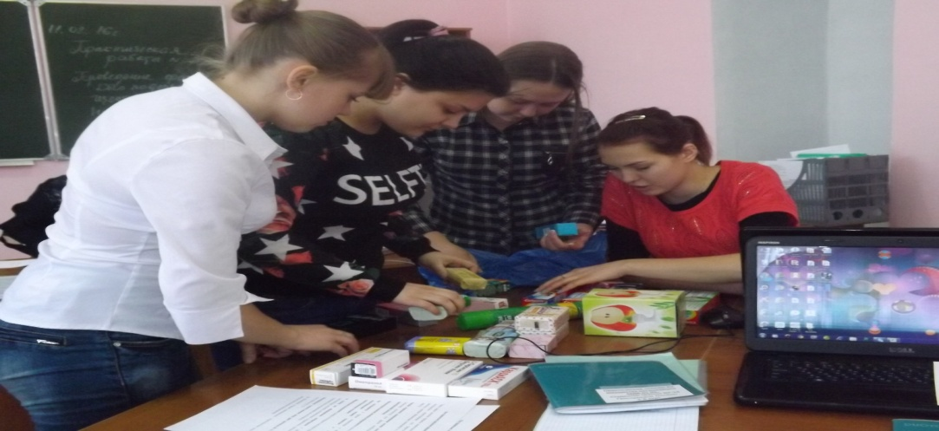
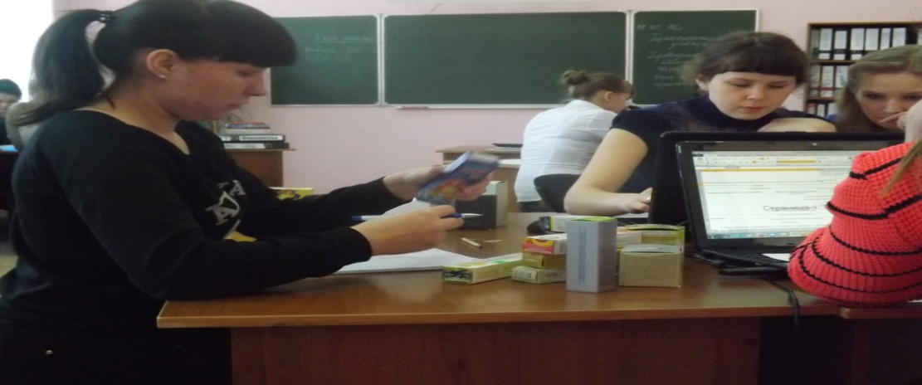
Что же нужно делать для того, чтобы заинтересовать студентов в саморазвитии и стать компетентными специалистами?

Slide 7
Истинной целью образования является развитие личности ребенка, а различные педагогические технологии - это средство достижения цели. И самым главным в процессе воспитания является преподаватель, его пример.
Как-то Николая Рериха спросили: «Как достичь совершенства?» Великий художник и философ ответил: «Совершенствуй себя, и все, что ты будешь делать, будет совершенным».
Увидеть в каждом студенте индивидуальность, понять и принять его самоценность, искренне верить в возможности своих питомцев.
Научить их размышлять, отстаивать свою точку зрения, решать проблемы и сегодняшней жизни, и те, с которыми он столкнется в будущем, - вот моя педагогическая задача.
Как же её решить?

Slide 8
На мой взгляд, колледж должен учить не только для того, чтобы учить, а для того, чтобы жить; это означает, во-первых, что колледж существует для студента, для реализации его личностного потенциала.
Во-вторых, колледж необходим для повышения качества подготовки и обеспечения уровня профессиональной компетенции, конкурентоспособности, профессиональной мобильности специалистов

Slide 9
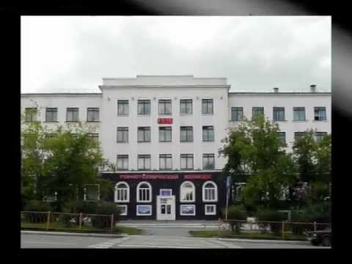
В третьих, колледж должен формировать у обучающихся гражданскую позицию и трудолюбие, развивать ответственность, самостоятельность и творческую активность
В-четвертых, колледж - это часть жизни увлеченного своим делом преподавателя.

Slide 10
А что для меня значит «Учить, чтобы жить»?
Это значит приветствовать в студентах дух и желание творить, и самой постоянно учиться и быть творческой личностью.
Все мои творческие находки должны реализоваться, ибо «... ум человека, не найдя применения, чахнет», - такой мудрый совет оставил нам великий Леонардо да Винчи.

Slide 11
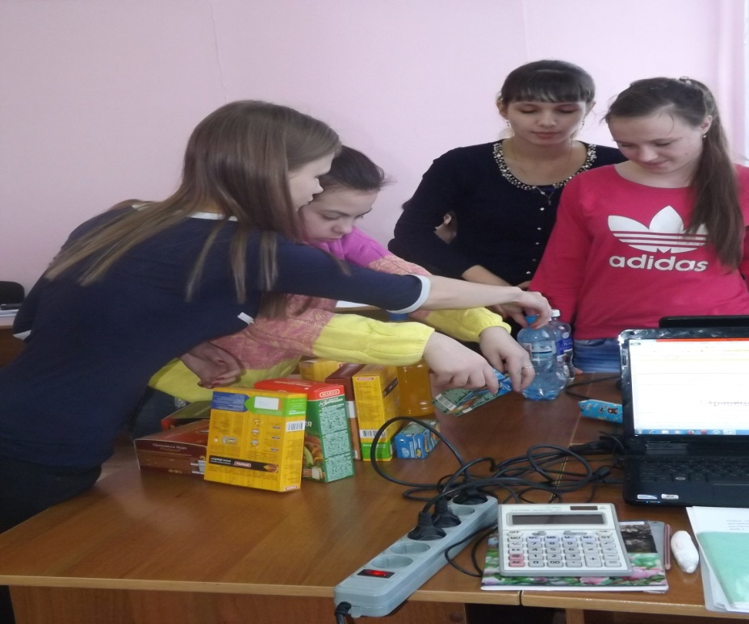
«Учить, чтобы жить» - это и понять студента и уважать его непонимание, потому что только в столкновении непонимания и понимания происходит живой диалог познания самого себя и окружающего мира.

Slide 12
При общении со студентами всегда придерживаюсь следующих правил:

Slide 13
Каковы же результаты такого содружества?
Отдыхаем весело. Последние штрихи перед игрой в КВН
Учимся с удовольствием. Воспроизведение опорного конспекта по дисциплине Налоги и налогообложение

Slide 14
Занимаемся творчеством

Slide 15
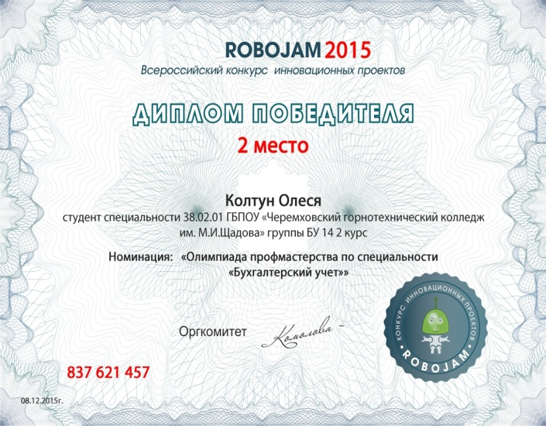
Участвуем в профессиональных конкурсах и олимпиадах по специальности и добиваемся успехов

Slide 16
Активно принимают участие во всех олимпиадах такие студенты группы БУ 14 как: Иванова Юлия, Абсандульева Анастасия, Ишенина Галина, Полещук Дарья, Лычагина Мария, Штубер Кристина и другие.
Победителями олимпиады по Бухгалтерскому учету и финансам и награждение Дипломом 1степени имеют студенты Колтун Олеся, Иванова Юлия, Полещук Дарья, Габдрашитова Алена, Штубер Кристина; Диплом 2 степени – Сокол Ксения и др.
Олимпиада по дисциплине Налоги и налогообложение принесла Диплом победителя 1степени Колтун Олесе, Ивановой Юлии, Полещук Дарье, Коноваловой Виктории, а 2 степени - Данилиной Кристине, Ишениной Галине и др.

Slide 17
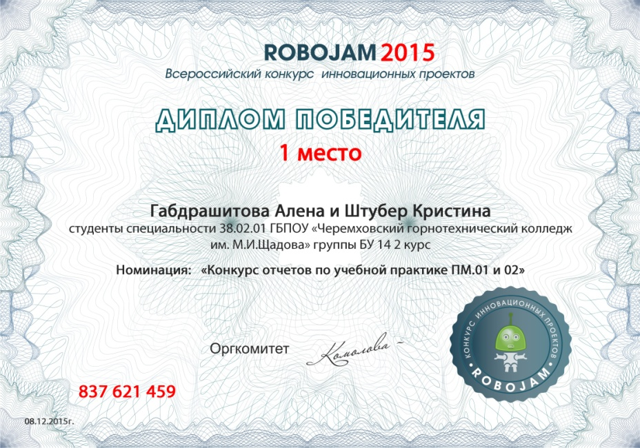

Slide 18
Исследовательская деятельность студентов
Учебно-исследовательская работа студентов начинается с первого курса и ведется на протяжении всего периода обучения студентов в колледже. В учебное время учебно-исследовательская работа проводится в виде выполнения курсовых работ, выпускных квалификационных работ, других видов учебных занятий, имеющих исследовательский характер.

Slide 19
Чего мы добились за 2 последних года обучения в исследовательской работе
ФИО студента | Название сборника, журнала, другого издания | Тема | Дата | Результат
Муратова Евгения | Научно - методический альманах "Педагогика и мир" (электронная версия) | Ведение бухгалтерского учета финансовых результатов и их анализ в ООО "Полиграф" | № 10 2016 год | Сертификат, диплом 1 степени

Slide 21
По олимпиаде 2015-16 учебного года по дисциплине Ведение бух. учета источников форм. имущества. Инвентаризация, проводимой Образовательным порталом дистанционных проектов "Мир олимпиад.рф" студенты Габдрашитовой Алене, Ивановой Юлии, Лычагиной Марии, Ишениной Галине и др. завоевали дипломы победителей только 2 и 3 степени.
По дисциплине Экономика и бухгалтерский учет в число дипломантов олимпиады 1 степени вышли Григорьева Оксана, Полещук Дарья, Колтун Олеся, Иванова Юлия и др. Студенты Штубер Кристина, Кочеваткина Екатерина, Лычагина Мария и другие стали победителями и награждены дипломами 2 степени.

Slide 23
“Все, что становится обыденным, мало ценится” Вольтер
Чтобы уроки были действительно интересными и эффективными постоянно нахожусь в поиске, экспериментирую, совершенствую формы, методы, приемы работы.
Стремлюсь к тому, чтобы на каждом уроке присутствовал элемент неожиданности, новизны, творчества.

Slide 24
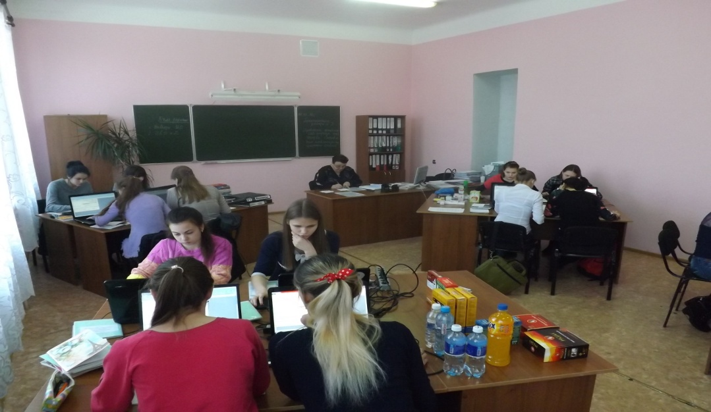
Современный рынок труда предъявляет высокий спрос на экономистов – специалистов в области информационных систем.
Специалист, претендующий на такую должность, должен обладать знаниями и умениями для обоснования принятия решений в области информационных технологий.

Slide 25
Чтобы идти в ногу со временем и овладеть Информационными технологиями мне пришлось когда-то получить удостоверение пользователя персонального компьютера, а совсем недавно пройти курсы “Интернет - технологии преподавателю – предметнику” и получить сертификат по ИКТ-компетентности.

Slide 26
Дистанционное обучение в Виртуальном университете социальной сети работников образования
в марте 2016 г., что позволило применять ЭОР в образовательном процессе и сделать обучение более интересным и продуктивным

Slide 27
Успешно прошла тестирование и получила сертификат Педагогического проекта, организованного ЖЖ Методичка по теме «Использование интернет – технологий в системе образования»

Slide 28
Мой девиз:
Не стыдись учиться в зрелом возрасте: лучше научиться поздно, чем никогда.
Эзоп

Slide 29
В настоящее время большое внимание уделяю внедрению электронных образовательных ресурсов в образовательную деятельность для повышения мотивации обучающихся и развития их интереса к обучению

Slide 30
Электронные образовательные ресурсы
Решение проблемных вопросов
Тема "Имущественные налоги. Прочие налоги и сборы"
- как выгодно исчислить налог на имущество с учетом новаций 2014 года?
- в каких случаях можно не платить налог на имущество?
- в каких случаях можно сэкономить на налоге по неотделимым улучшениям?
- как оспорить кадастровую стоимость?
- как избежать налоговых претензий вследствие недействительности сделки?
По дисциплине
Налоги и налогообложению

Slide 31
При изучении темы "Налоговая система РФ"
в малых группах
Поработать содержание презентации и информацию в ЭОР http://www.scienceforum.ru/2015/1299/15744 в рамках
VII Международная студенческая электронная научная конференция «Студенческий научный форум» - 2015
Составить сравнительную таблицу, в которой решить проблемную ситуации по существенным отличиям налоговых систем Италии, Франции и Германии от Российской

Slide 32
Участие во Всероссийском дистанционном педагогическом конкурсе «Педагог нового поколения» в номинации «Лучший урок с применением ИКТ»
Представлена разработка урока по теме «Страховые взносы»

Slide 33
Использование инновационных образовательных технологий позволяет решить следующие проблемы
1. Способствовать развитию личности учащихся с активной гражданской позицией умеющей ориентироваться в сложных жизненных ситуациях и позитивно решать свои проблемы.
2.Изменить характер взаимодействия субъектов системы образования
3.Повысить мотивацию обучающихся к учебной деятельности
4. Уделять больше внимания изучению и овладению современными педагогическими технологиями

Slide 35
Отзывы моих выпускников
Посмотрев ваши фото, вспомнила прекрасные учебные года. Мы Вам многим обязаны. Ваша принципиальность и настойчивость помогли нам и в учебе в ВУЗе и в жизни.
Училась я в 1995 году БУ-95. Живу с мужем и детьми в Ангарске.
Работаю зам.гл.бухгалтера в обособленном подразделении московской организации.
В сети ОК
Татьяна Кочетова (Россова)

Slide 36
Отзывы моих выпускников
Я так рада, что увидела Вас! Такое родное прямо лицо. Правильно, что работаете. Вы такой хороший учитель!!! Когда была бухгалтером, наши тетради по бухучету здорово помогали. Мой наставник в работе говорила, что школа у меня по бухучету хорошая очень.
В сети ОК
Елена Донская

Slide 37
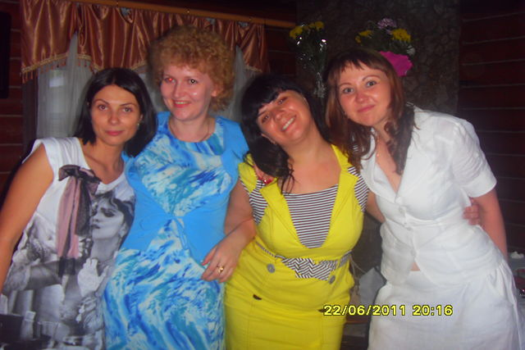
Я горжусь этими, сейчас уже дамами!!!
Мои первые в колледже выпускницы 1996 года. (справа налево).
Елена Донская – финансист, зам. начальника отдела городского хозяйства в администрации Иркутска;
Марина Ершова – экономист в Роспотребнадзоре (СЭС) в Черемхово
Екатерина Некрасова – гл. бухгалтер ФОМС в Черемхово
Татьяна Галкина - бизнес - вумен

Slide 38
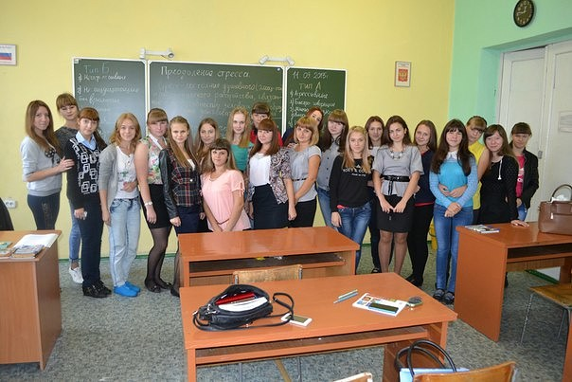
Студенты набора 2014 года
Такими мы были в начале 1 курса

Slide 39
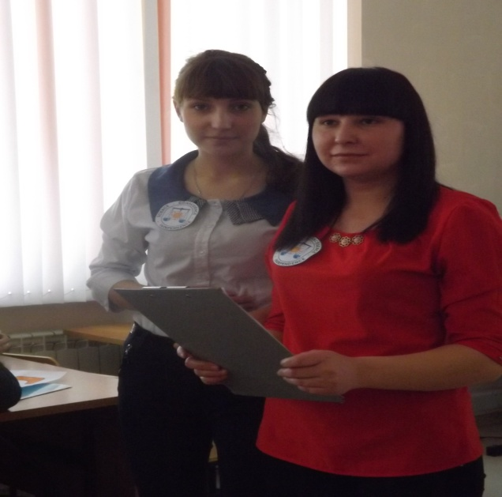
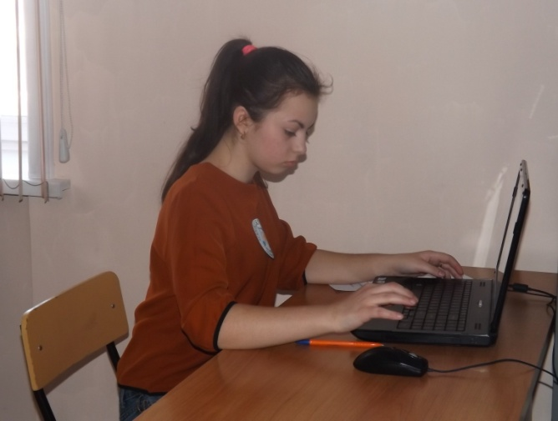
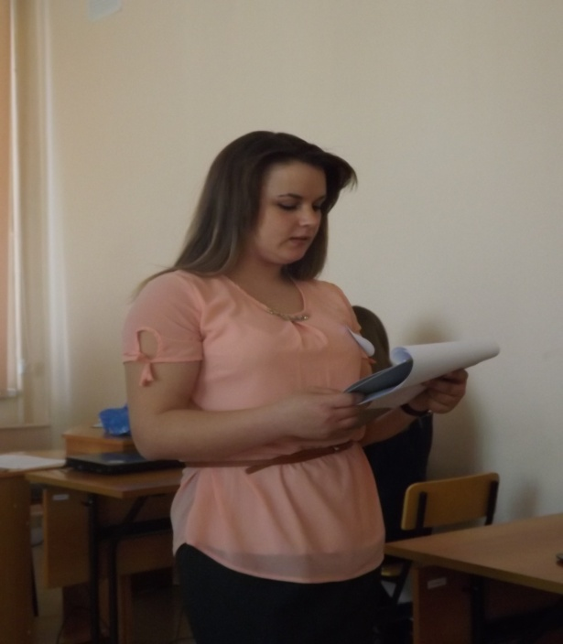
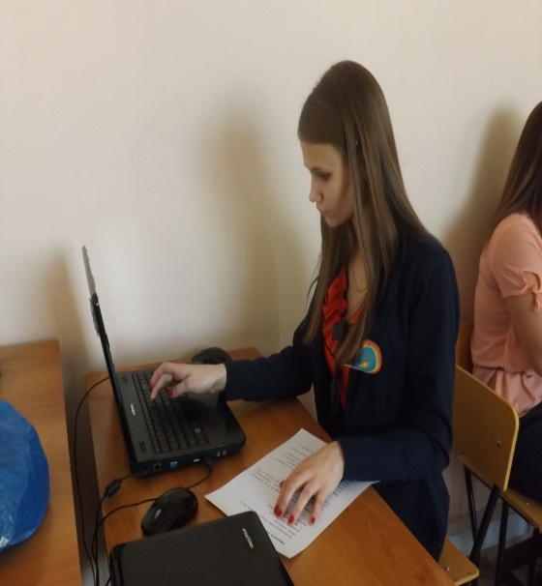
Такие мы стали к концу 2 курса

Slide 40
Все будет продолжаться в будущем году!
Хочется надеяться, что творческий энтузиазм студентов и преподавателя не иссякнет и мы будем радовать себя, сокурсников и коллег новыми достижениями!

